Slide 1


UBND QUẬN LONG BIÊN
TRƯỜNG MẦM NON NGUYỆT QUẾ
KHÁM PHÁ KHOA HỌC
Đề tài: Khám phá con cua
Giáo viên: Nguyễn Thị Thuỷ

Slide 2

ĐÀM THOẠI DẪN DẮT VÀO BÀI

Slide 3
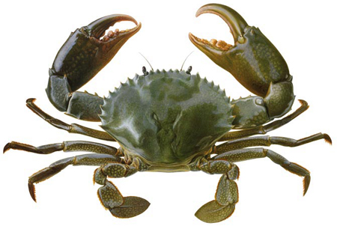
Con cua

Slide 4
Càng cua
Mắt
Mai cua
Chân

Slide 5
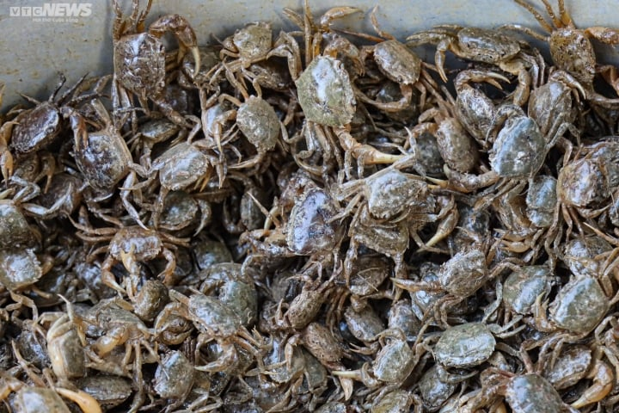
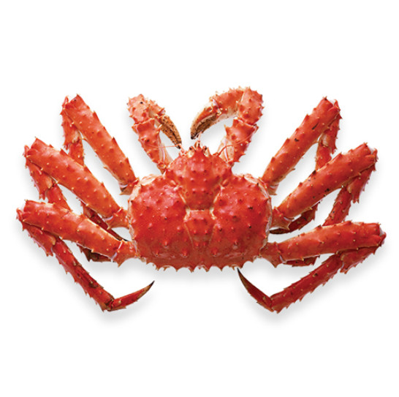

Slide 6
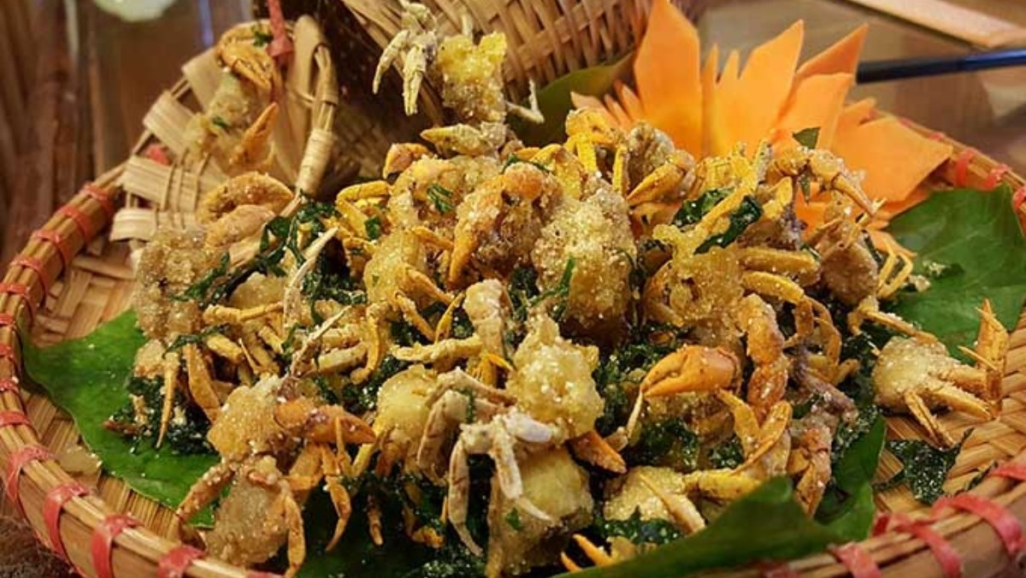

Slide 7
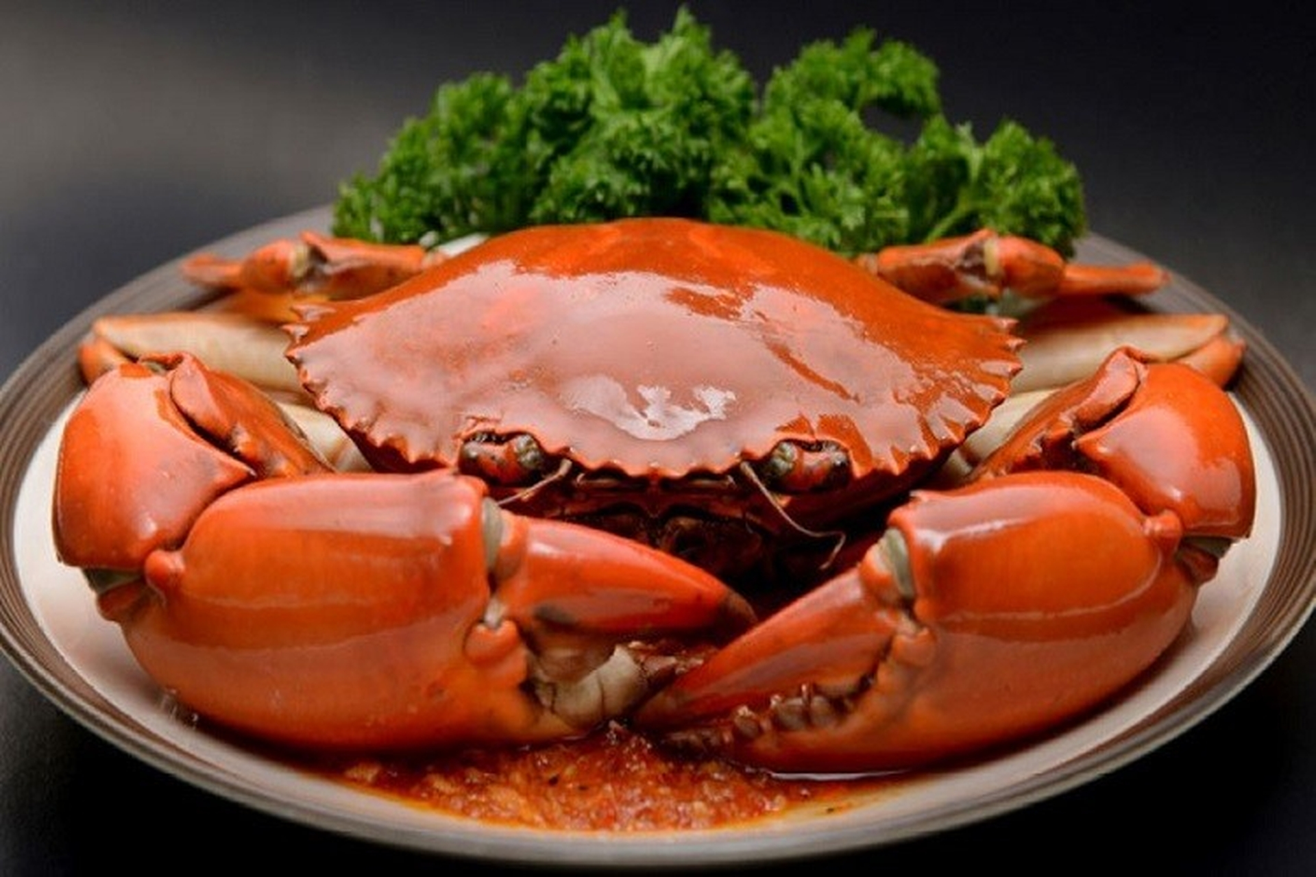

Slide 8
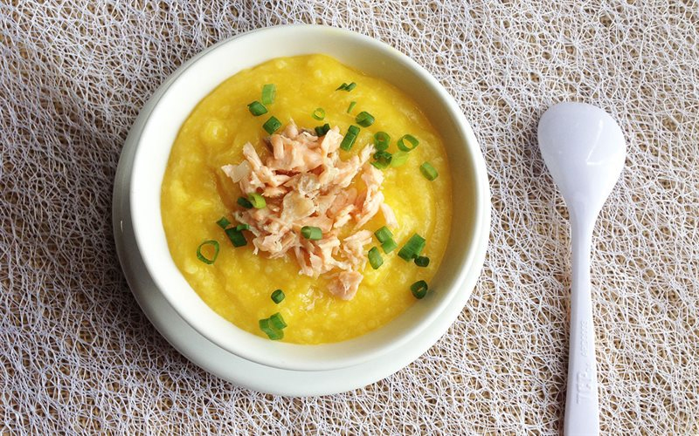

Slide 9


Trò chơi: Cua kẹp

Slide 10


